Slide 1





Slide 2


Slide 3





Notes:
GV lấy 1 ví dụ trước.

Slide 4
Yêu cầu cần đạt
Nghe - viết chính xác đoạn viết trong bài: Những bậc đá chạm mây, trình bày đúng hình thức.
Phân biệt được từ ngữ chứa ch/tr
Rèn tính cẩn thận, trình bày bài sạch đẹp

Slide 5

Nghe viết
Những bậc đá chạm mây
Sau năm lần sim ra quả, con đường lên núi đã hoàn thành. Nhờ đó, mọi người có thể lên xuống núi dễ dàng. Cả xóm biết ơn cố Đương, tặng thêm cho ông một tên mới là cố Ghép. Ngày nay, con đường vượt Truông Ghép vẫn còn ở phía nam dãy núi Hồng Lĩnh.
Đoạn văn trên nói về điều gì?
Thành quả của cố Đương và những người tham gia làm đường
Cả ngày con đùa nghịch.

Slide 6
Nghe viết
Những bậc đá chạm mây
Sau năm lần sim ra quả, con đường lên núi đã hoàn thành. Nhờ đó, mọi người có thể lên xuống núi dễ dàng. Cả xóm biết ơn cố Đương, tặng thêm cho ông một tên mới là cố Ghép. Ngày nay, con đường vượt Truông Ghép vẫn còn ở phía nam dãy núi Hồng Lĩnh.
Trong bài có những chữ cái nào được viết hoa?
Cả ngày con đùa nghịch.

Slide 7
Nghe viết
Những bậc đá chạm mây
Sau năm lần sim ra quả, con đường lên núi đã hoàn thành. Nhờ đó,
mọi người có thể lên xuống núi dễ dàng. Cả xóm biết ơn cố Đương, tặng
thêm cho ông một tên mới là cố Ghép. Ngày nay, con đường vượt núi gọi là
Truông Ghép vẫn còn ở phía nam dãy núi Hồng Lĩnh.
Cả ngày con đùa nghịch.

Slide 8
Nghe viết
Những bậc đá chạm mây
Sau năm lần sim ra quả, con đường lên núi đã hoàn thành. Nhờ đó,
mọi người có thể lên xuống núi dễ dàng. Cả xóm biết ơn cố Đương, tặng
thêm cho ông một tên mới là cố Ghép. Ngày nay, con đường vượt núi gọi là
Truông Ghép vẫn còn ở phía nam dãy núi Hồng Lĩnh.
Cả ngày con đùa nghịch.

Slide 9
Nghe viết
Những bậc đá chạm mây
Sau năm lần sim ra quả, con đường lên núi đã hoàn thành. Nhờ đó,
mọi người có thể lên xuống núi dễ dàng. Cả xóm biết ơn cố Đương, tặng
thêm cho ông một tên mới là cố Ghép. Ngày nay, con đường vượt núi gọi là
Truông Ghép vẫn còn ở phía nam dãy núi Hồng Lĩnh.
Trong bài có những từ ngữ nào khó viết ?
Cả ngày con đùa nghịch.

Slide 10
Nghe viết
Những bậc đá chạm mây
Sau năm lần sim ra quả, con đường lên núi đã hoàn thành. Nhờ đó,
mọi người có thể lên xuống núi dễ dàng. Cả xóm biết ơn cố Đương, tặng
thêm cho ông một tên mới là cố Ghép. Ngày nay, con đường vượt núi gọi là
Truông Ghép vẫn còn ở phía nam dãy núi Hồng Lĩnh.
Cả ngày con đùa nghịch.

Slide 11






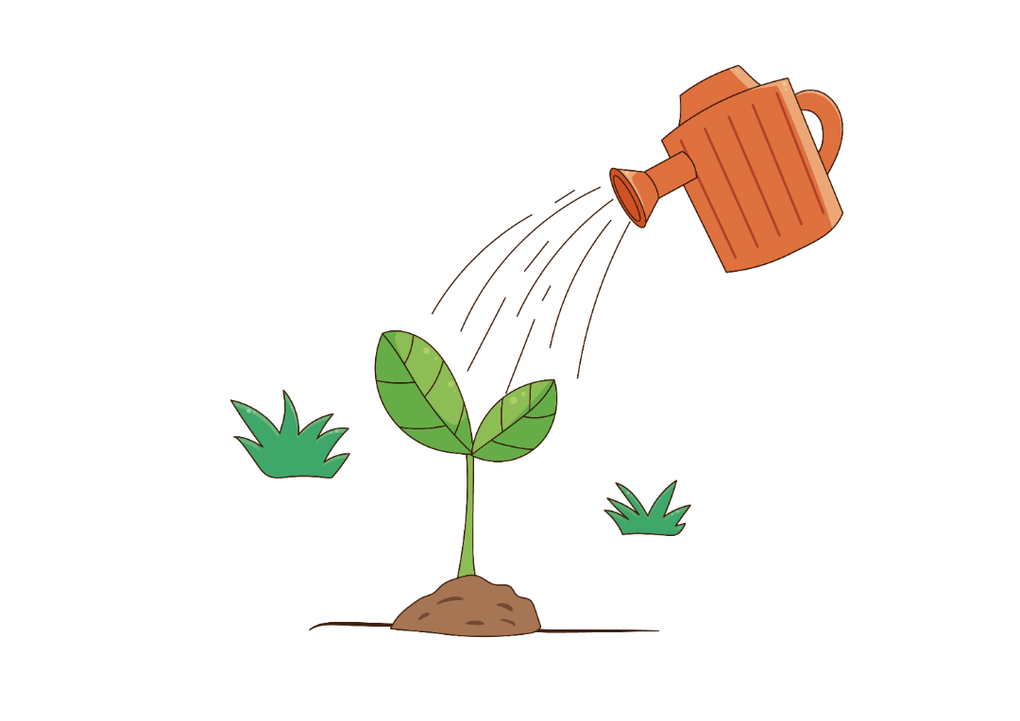
Lưu ý khi trình bày
Lùi vào 1 ô ly
Cuối mỗi câu có dấu chấm

Slide 12


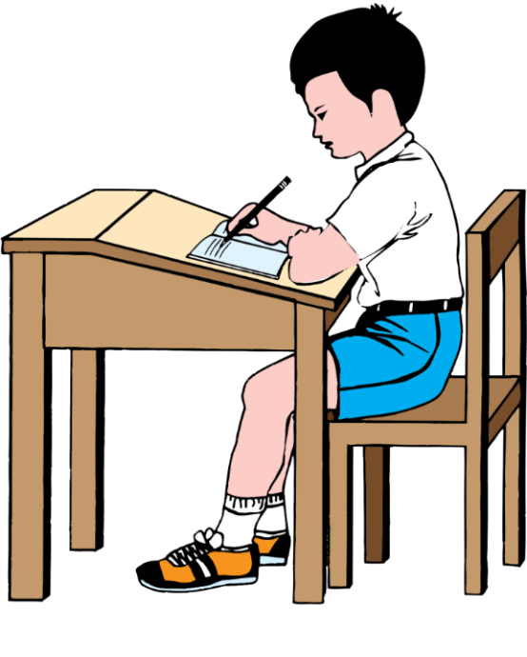
Lưu ý tư thế
viết bài
Thẳng lưng, chân đặt đúng vị trí
Khoảng cách từ mắt đến vở 25 – 30cm
1 tay cầm viết, 1 tay giữ trang vở

Slide 13
Tiếng Việt
Nghe viết: Những bậc đá chạm mây
Sau năm lần sim ra quả, con đường lên núi đã hoàn thành. Nhờ đó,
mọi người có thể lên xuống núi dễ dàng. Cả xóm biết ơn cố Đương, tặng
thêm cho ông một tên mới là cố Ghép. Ngày nay, con đường vượt núi gọi là
Truông Ghép vẫn còn ở phía nam dãy núi Hồng Lĩnh.
Soát lỗi
Cả ngày con đùa nghịch.

Slide 14




01
Sai không quá 5 lỗi
Chữ viết rõ ràng, sạch đẹp
02
Trình bày đúng hình thức
03

Slide 15

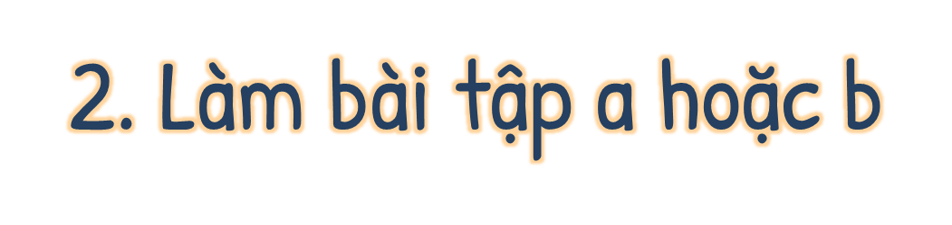





Thiết kế - Hương Thảo - Zalo 0972115126

Slide 16




a. Chọn ch hoặc tr thay cho bông hoa
Buổi sáng ó o
Gà trống gọi đấy
Mặt trời mau dậy
Đỏ xinh câu chào
Buổi trưa trên cao
Mặt trời tung nắng
Đùa cùng mây trắng
Ú oà ú oà.
Buổi chiều hiền hoà
Dung dăng dung dẻ
Mặt trời thỏ thẻ
Chẳng về nhà đâu

Slide 17




3. Tìm thêm các từ ngữ có tiếng bắt đầu bằng ch, tr

Slide 18
3. Tìm thêm các từ ngữ có tiếng bắt đầu bằng
- ch: che chở, chúm chím, chắp tay, cái chăn, chăm chỉ, bàn chân, bàn chải, chia sẻ, chim bay…
- tr: trung thu, miếng trầu, trốn tìm, cắm trại, bụi tre, trăng tròn, trú ẩn…

Slide 19
Bắt đầu bằng ch: che chở, chúm chím, chắp tay…..
Bắt đầu bằng tr: trung thu, miếng trầu, trốn tìm…

Slide 20

Notes:
Thiết kế - Hương Thảo – Zalo: 0972115126

